Slide 1
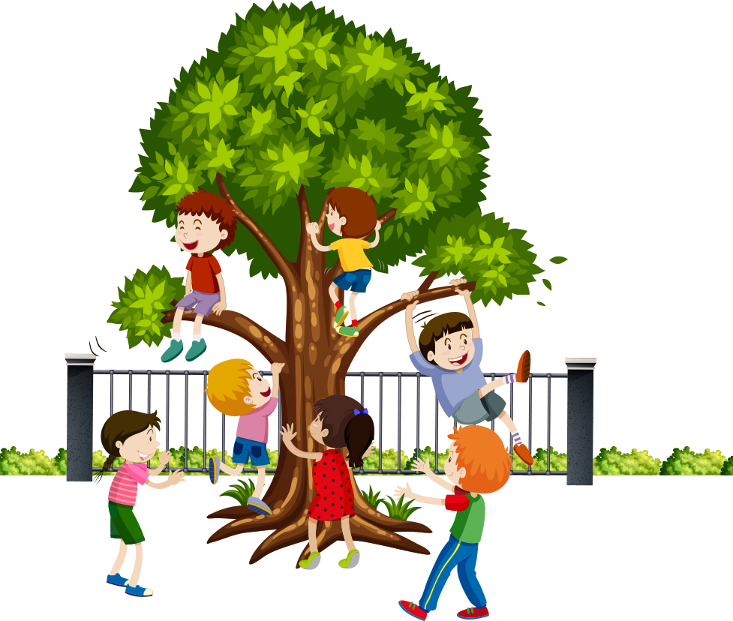

CHỦ ĐỀ 4
THỰC VẬT VÀ ĐỘNG VẬT
BÀI 16
THỰC VẬT SỐNG Ở ĐÂU?
(Tiết 1)

Slide 2














Tiết 1

Slide 3






Yêu cầu cần đạt
Nêu được tên và nơi sống của một số thực vật xung quanh.
Đặt và trả lời được câu hỏi về nơi sống của thực vật thông qua quan sát thực tế, tranh ảnh và video.

Slide 4
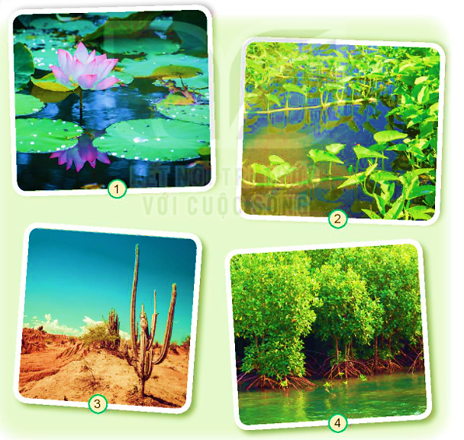

Cây rau muống
1. Quan sát, nói tên và nơi sống của cây trong mỗi hình dưới đây.
Cây hoa sen
Cây đước
Cây xương rồng

Slide 5
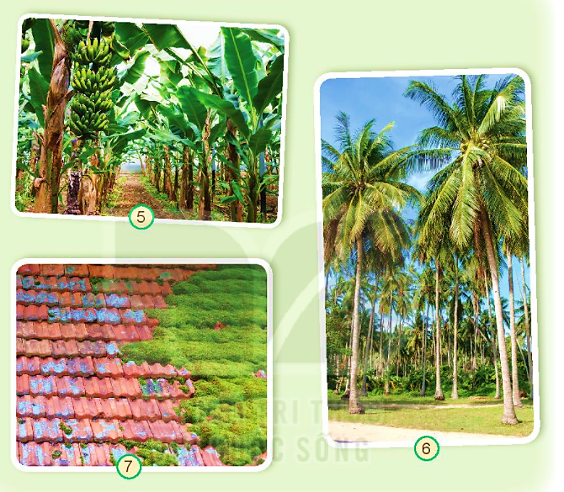
Cây chuối
1. Quan sát, nói tên và nơi sống của cây trong mỗi hình dưới đây.
Cây dừa
Cây rong rêu

Slide 6
2. Các cây đó sống ở môi trường trên cạn hay dưới nước?
Trên cạn
Dưới nước

Slide 7
3. Phân loại các cây em biết dựa vào nơi sống, môi trường sống và hoàn thành bảng theo mẫu.
Tên cây | Nơi sống | Môi trường sống
 |  | Trên cạn | Dưới nước
Cây rau cải | Ruộng, vườn | x

Slide 8
Yêu cầu cần đạt
Nêu được tên và nơi sống của một số thực vật xung quanh.
Đặt và trả lời được câu hỏi về nơi sống của thực vật thông qua quan sát thực tế, tranh ảnh và video.

Slide 9


Tạm biệt và hẹn gặp lại
các con vào những tiết học sau!

